Slide 1
ką galime sužinoti skenuodami smegenis
jonas kubilius | NMA paskaita | 2010 m. liepos 5 d. | jonaskubilius.mp
imkiet mani i dalikities

Slide 2
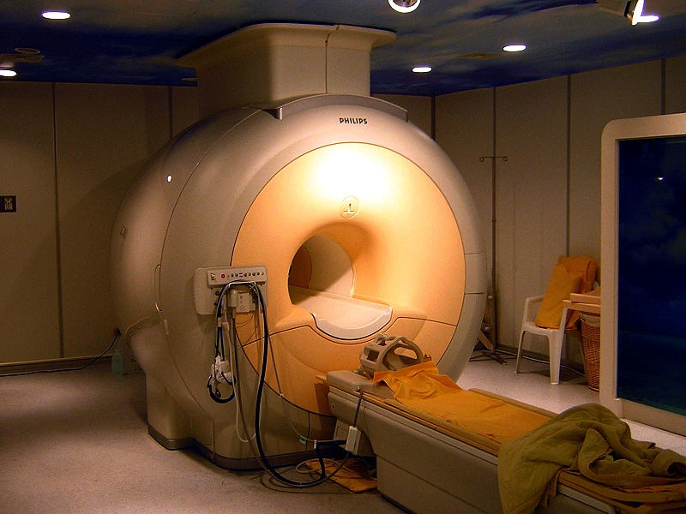
MRI skeneris
wikimedia commons

Slide 3
fizikiniai principai
pirma dalis

Slide 4
skenavimas
fotografija: fiksuojamos nuo objekto atsispindėjusi regimoji šviesa
MRI: fiksuojamos nuo audinių atsispindėjusios radijo bangos
rentgenografija: fiksuojamos pro audinius praėję Rentgeno spinduliai

Slide 5
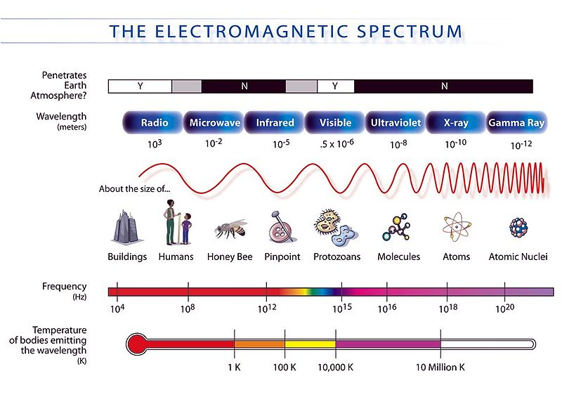
elektromagnetinės bangos
wikimedia commons

Slide 6
MRI, CT, CAT
kompiuterinė tomografija (CT, CAT) naudoja Rentgeno spindulius
pozitronų emisijos tomografija (PET): įšvirškiamas pozitronus skleidžiantis radionuklidas (pvz., fluorodeoksigliukozė), kuris yra jonizuojantis, todėl šiek tiek kenksmingas

Slide 7
idėja
protonai kuria magnetinį lauką
kintantis magnetinis laukas indukuoja elektros srovę
privertus protonus keisti savo magnetinį lauką galima juos aptikti

Slide 8
magnetinio dipolio momentas
protonas – teigiamą krūvį turinti dalelė
sukasi*, todėl kuria magnetinį lauką pagal dešinės rankos taisyklę
medžiagoje dipoliai išsidėstę įvairiomis kryptimis
suminis magnetinis laukas yra nulinis
* klasikinėje kvantinės mechanikos interpretacijoje; iš tikrųjų niekas ten nesisuka
+

Slide 9
išorinis magnetinis laukas B₀
B₀ sulygiuoja protonus
pusė pagal B₀ kryptį (žemos energijos būsena)
kita pusė prieš B₀ kryptį (aukštos energijos būsena)
B₀
įjungiamas B₀
susilygiuoja, bet ne iki galo

Slide 10
precesija
protonai sukasi
apie savo ašį ir
apie B₀ ašį (precesija)
kampiniu dažniu ω = γ B₀ (Larmor lygtis)
B₀
ω
+
pvz., vilkelis

Slide 11
keičiame dipolio kryptį
paveikę radijo bangomis, galime priversti protonus nukrypti nuo B₀ ašies
radijo bangų dažnis turi būti rezonansinis (ω)
radijos bangos
+
+

Slide 12
protonai relaksuojasi
išjungus radijo bangas, protonai pamažu grįžta į pradinę padėtį
grįžtant kinta magnetinio lauko kryptis
indukuojama elektros srovė ritėje, gaubiančioje tiriamojo galvą

Slide 13
signalo lokalizacija
galima nustatyti audinių struktūrą, nes skirtingi audiniai skirtingai elgiasi
galima matyti pokyčius naudojant funkcinį magnetinio rezonanso skenavimą (fMRI)

Slide 14
fMRI
aktyvesniems neuronams reikia daugiau energijos (ATP)
ATP gaminama skaldant gliukozę
skaldymui reikia deguonies
jį atneša hemoglobinas

Slide 15
hemoglobinas
kraujotaka smegenyse labai lokalizuota
kraujas patiekiamas tik ten, kur jo reikia
bet patiekiama per daug
todėl hemoglobino daugiau nei jo skilimo produkto deoksihemoglobino
skiriasi jų magnetinės savybės
tai yra išmatuojama

Slide 16
fmri tyrimai
antra dalis

Slide 17
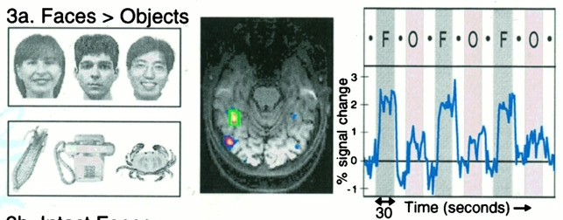
veidų sritis
žiūrint į veidus...
...šita smegenų sritis yra aktyvi...
dešinė
kairė
...selektyviai: į objektus reaguoja kur kas menkiau
Kanwisher et al., J. Neurosci. (2008)

Slide 18
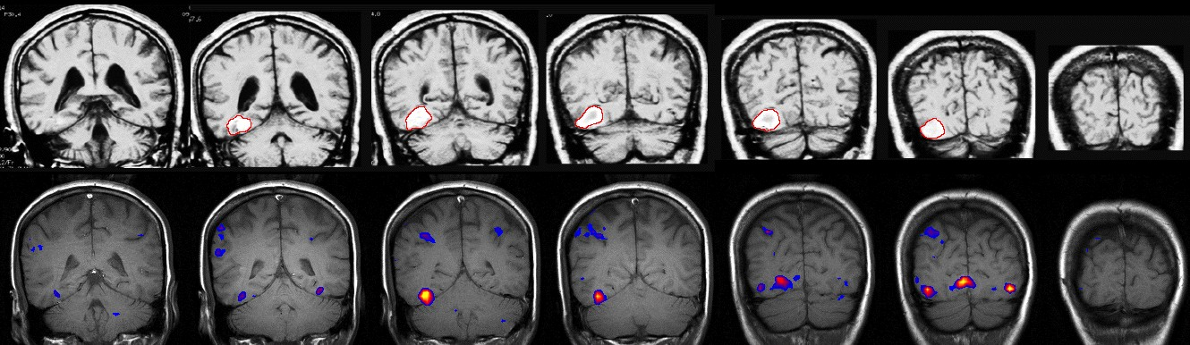
prosopagnozija
veidų neatpažįstantis pacientas
dešinė
kairė
nancy kanwisher
mod. iš N. Kanwisher; Wada & Yamamoto, J. Neurol. Neurosurg. Psychiatry (2001)

Slide 19
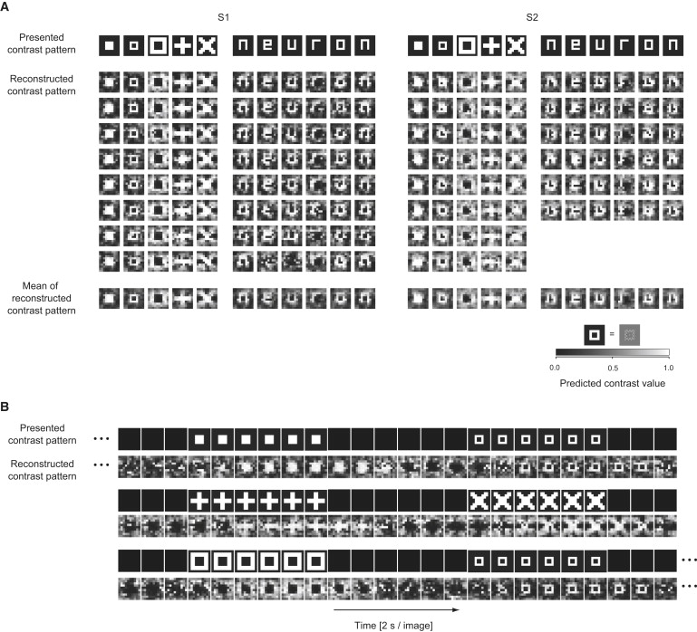
minčių skaitymas
dalyviai mato šitus paveiksliukus
iš smegenų aktyvumo mokslininkai iššifruoja tokius vaizdus
Miyawaki et al., Neuron (2008)

Slide 20
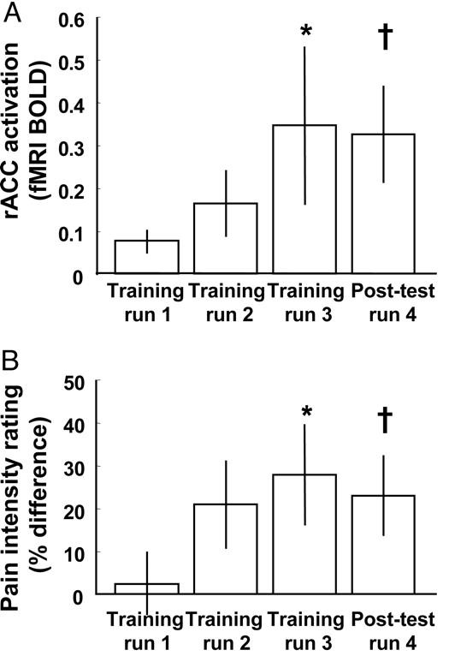
skausmo reguliavimas
1. dalyviai mato aktyvumą su skausmu siejamoje srityje rACC
2. duodama komanda sumažinti aktyvumą
3. dalyviai mokosi tai atlikti
4. skausmas mąžta
deCharms et al., PNAS (2005)

Slide 21
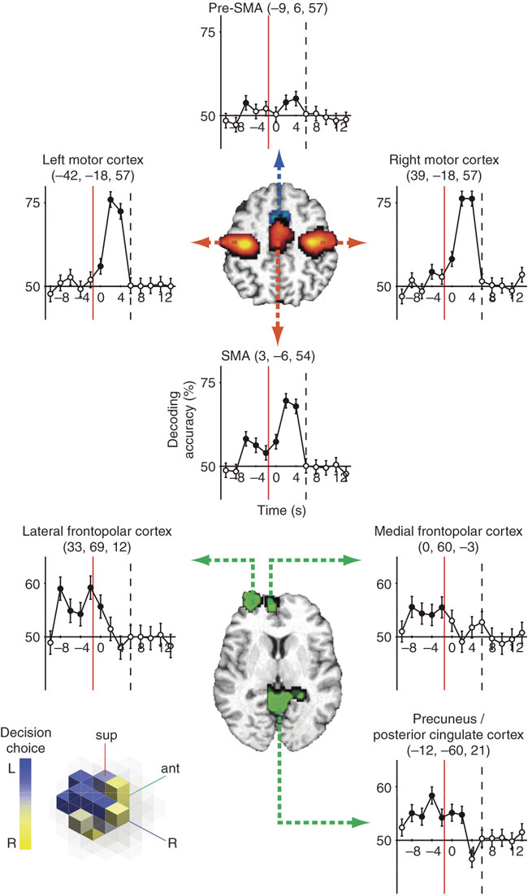
laisva valia
užduotis: pasirinkite ir išsyk spustelkite vieną iš dviejų mygtukų
kai kuriose smegenų srityse informacija apie būsimą sprendimą yra net iki 10 s (8-1+3) iki sąmoningo sprendimo
kitose – ne
Soon et al., Nature Neuroscience (2008)

